Slide 1
OPERA Réunion de groupe LAPP A.Zghiche
OpEmuRec
Analyse et Display

Slide 2
Plan
Résumé de la réunion OpEmuRec
Mise en route de la nouvelle release OpEmuRec et OpEmuIO
Test OpEmuRec
Avec sysal
Avec fedra
Test OpEmurec avec des fichiers de simulation
Et des fichiers données
Reconstruction de gerbes électromagnétiques
Etude des bruits de fond

Slide 3
Résumé Réunion OpEmuRec 14/01/2010
Une nouvelle release ccali avec implémentation de deux packages: fedra et sysal
Sysal utilisé pour produire des fichiers root exploitables sur ccali (align, track, vertex et analysis(testé ici au LAPP)
Coté fedra aucun test et aucune production
Uniquement pour les données
Pas de release OpEmuIO avant le 20/01/2010
pour travailler sur les fichiers MC- depuis une release au ccali permet de convertir les événements simulés un à un (crash au second evt)

Slide 4
Présentation à la reunion du WG Electron le 22 janvier 2010

Slide 5
OpEmuRec
Installation and run
.> cp /afs/in2p3.fr/home/d/dusini/sw/OpRelease_OpEmuRec_in2p3.tgz <your area>
.> cd <your area>
.> tar xvfz OpRelease_OpEmuRec_in2p3.tgz
.> cd OpRelease_OpEmuRec_in2p3
.> source first_setup.csh
At the end of the script you will be in the directory
OpRelease_OpEmuRec_in2p3/3.2/OpEmuRec/v1/cmt
.> make
.> cd ../work
.> opemurec
This will execute the algo written in OpEmuRec/UserAnalysis.cxx on the
reconstructed brick 1001008 (see work/ConfiEmuRec.C file)
Here the file wouldn’t work so we took one of the DB:
/sps/opera/operap/brick_fromDB/extraction_new/1048057_6000010000005206.root
To run a Fedra/Sysal algorithm edit the file work/ConfiEmuRec.C and
link the file emurecenv to the appropriate configuration parameter file
(sysal in this example)
.> ln –s emurecenv _sysal emurecenv
.> opemurec

Slide 6
OpEmuRec
Running on ccalisl4 since Monday with
/sps/opera/scratch/zghiche/analysis/OpRelease_OpEmuRec_in2p3/3.2/OpEmuRec/v1/cmt
With the rootfiles produced by Elisabetta P. :
Example: /sps/opera/operap/brick_fromDB/extraction_new/1048057_6000010000005206.root
Another Example: /sps/opera/operap/brick_fromDB/reconstruction/1048057_6000010000005206/sysal/1048057_6000010000005206_vtx.root

Slide 7
OpEmuRec
/sps/opera/operap/brick_fromDB/reconstruction/1048057_6000010000005206/sysal/1048057_6000010000005206_vtx.root
This file has been produced by the OpEmuRec code in the SYSAL environment and is an output of the VERTEX phase of the reconstruction
There are only 80 files already treated like this one and only in the sysal environement
Does not prevent from running our own analysis in the FEDRA environment which we aim to do.

Slide 8
OpEmuRec and Shower Reco
This last release of OpEmuRec does not yet include the environment to run shower reconstruction.
I am in the process of implementing it using the libShower code in FEDRA (provided by LHEP-Bern)
There is a small bug in the libShower.so included in the package (contacted Valeri)

Slide 9
Shower Reco
In the environment I included:
/sps/opera/scratch/zghiche/analysis/OpRelease_OpEmuRec_in2p3/3.2/OpEmuRec/v1/src/ShowerAlgo.cxx,
/sps/opera/scratch/zghiche/analysis/OpRelease_OpEmuRec_in2p3/3.2/OpEmuRec/v1/src/ShowerAlgo.h
/sps/opera/scratch/zghiche/analysis/OpRelease_OpEmuRec_in2p3/3.2/OpEmuRec/v1/FedraShowering.cxx,.h
I am writing the bits of code necessary to run the shower reconstruction

Slide 10
Requirements file
In order to be able to compile with kits version of ROOT I had to modify the requirements file as follows
Linux " -L$(bin) -lOpEmuRec -lOpEmuRecDict $(ROOT_libs) -lEve -lGed -lGeom -lEG -lRGL –lTreePlayer,
Because the EDA and Shower versions we have is the fedra package are compatible with root.5.22.a and not root.5.24…
I also had to add this line
macro_append FEDRA_libs " -lShower "

Slide 11
OpEmuRec and MC
Elisabetta P. released a working version of OpEmuIO (from Murat Guler)
You can find it here
/afs/in2p3.fr/group/opera/soft/OpRelease_OpEmuRec/3.2/OpEmuIO
source /afs/in2p3.fr/group/opera/soft/OpRelease_OpEmuRec/3.2/OpEmuIO/v1/cmt/setup.csh
You can test it in your workdir :
copy the Configuration file: /afs/in2p3.fr/group/opera/soft/OpRelease_OpEmuRec/3.2/OpEmuIO/v1/work/ConfigEmuIO.C in your workdir
Open it and put the right MC-input file
I tested it yesterday and found it OK

Slide 12
OpEmuRec Analysis and Display
With Florian we tested the different steps of OpEmuRec analysis:
Alignment, Traking, and Vertexing as well as the Display on the event : 233225467
Two vertices : 5-prongs with muon & 1 prong - > kink?
After each step (Align,Track and Vertex) we applied the analysis and display Algo to make sure everything runs correctly and start the analysis

Slide 13
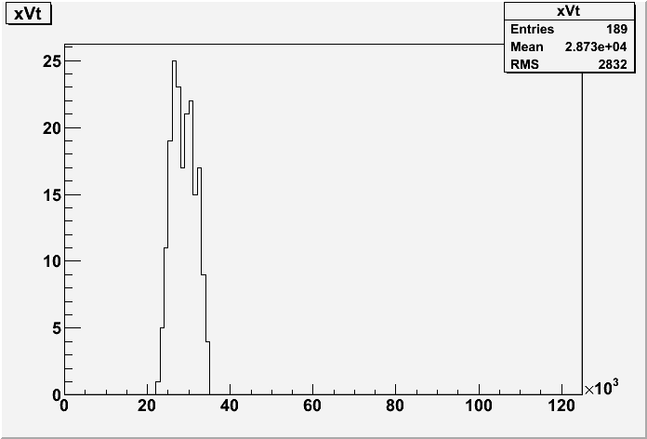
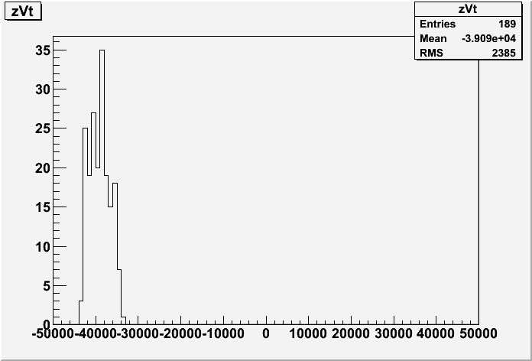
OpEmuRec: Vertex event : 233225467

Slide 14
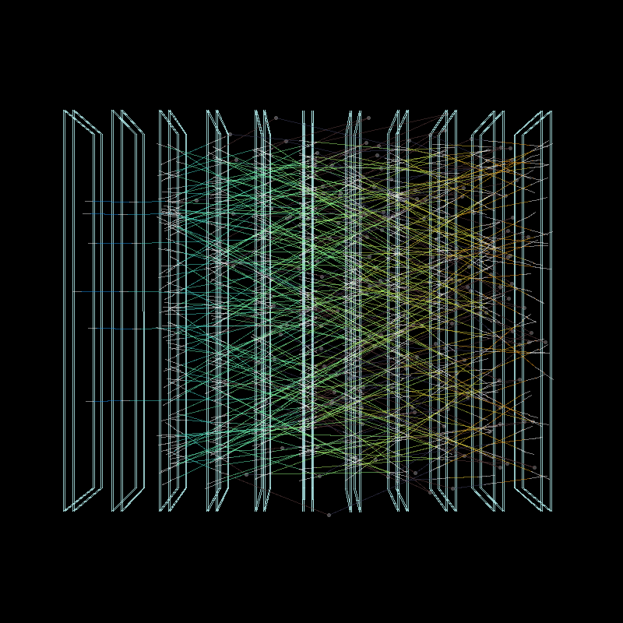
OpEmuRec: Vertex event : 233225467 388 tracks attached to a vertex (189vtx) in 10x10mm²

Slide 15
Nouvelles de LHEP-Bern 25-29 janvier2010

Slide 16
Objectifs
Evaluation Scanning à distance et scanning
Mettre en route l’analyse des données 0µ
en utilisant OpEmuRec-fedra
De même pour le MC
Comprendre la detection actuelle des gerbes sur 5 ou dix emulsions avec MC
Analyse du faisceau test CERN (pions et électrons)
Etudes des bruits de fond pour notre analyse τ→e et ν_{τ}→ν_{e}

Slide 17
Scanning
Il faut refaire un test au LAPP, après mise en place d’une fenêtre magmag par Aki Ariga pour mieux voir les traces…utile pour les contrôles manuels
Antonio Ereditato m’a fortement suggéré de mettre nos doctorants sur le scanning des cs au GS qui est bien sur une priorité pour OPERA, ca tombait bien car Florian y était la semaine dernière (25-29/01/2010), c’était bien vu de notre part de partager nos forces entre le BMS et le scanning des cs…

Slide 18
Mise en route OpEmurec-fedra sur les données
J’avais commencé à le faire au LAPP (ccali) sur les données et j’ai donc poursuivi à Bern
Les différentes étapes Link,Align,Track et vertex semblent bien fonctionner (ca tourne) mais ne produisent pas les mêmes sorties que sysal
Elles produisent des sorties qui devraient être compatibles avec les packages d’analyse tel que recset mais la non plus la release fedra sur ccali ne le fait pas encore-prochaine release promise par Valeri!
Fedra produit toutefois un fichier tracks.root analysable par «eda », a permis de voir que le referentiel utilisé par la version fedra au ccali a pour origine la première émulsion impliquée dans le scanning et pas l’origine de la brique.
Nicoletta au LHEP-Bern(lheppcxx)-beaucoup de soucis toute la semaine…

Slide 19
Pour le MC
1er soucis: un seul événement et un seul fichier root produit par OpEmuIO qui crash au deuxième événement. J’ai rapporte le problème à Murat qui m’a répondu que c’était un problème de root et qu’il regardait…
J’ai effectue des tests avec deux événements produits par Elizabetta…à des moments différents (nous devrons faire un test avec nos événements produits avec opsim-opdigit sur lappsl)
Ca nous (cristiano, Valeri et moi) a plongé dans les problèmes de formats de fichiers qui semblent avoir changé avec le temps, ca a aussi permis de corriger des « bugs » dans sysal.
Tests en cours…
Comprendre la détection actuelle des gerbes sur 5 ou dix émulsions avec MC
Etude des bruits de fond…

Slide 20
Analyse des Briques faisceau test
Il s’agit d’améliorer les coupures pour sortir le signal du fond en effet,
Seule la brique exposée à 4 GeV sans angle semble donner des résultats: l’énergie calculée est reproduite
Les résultats des briques à plus basse énergie et (ou) avec angle sont encore mal compris et ne reproduisent pas les valeurs nominales attendues
Travail intéressant pour Florian

Slide 21
conclusion
L’algorithme ShowerAlgo que j’ai écrit a besoin d’une nouvelle release de fedra au ccali pour être testé
Pour utiliser OpEmuRec au mieux avec les algorithme d’analyse déjà existant, il faut aussi attendre la release fedra
Comparaison sysal-fedra en cours
Comprendre les production MC en cours
Lancement de l’analyse des briques faisceau test
Demarrage de l’etude des fonds pour nos signaux avec le MC

Slide 22
Backup slides

Slide 23
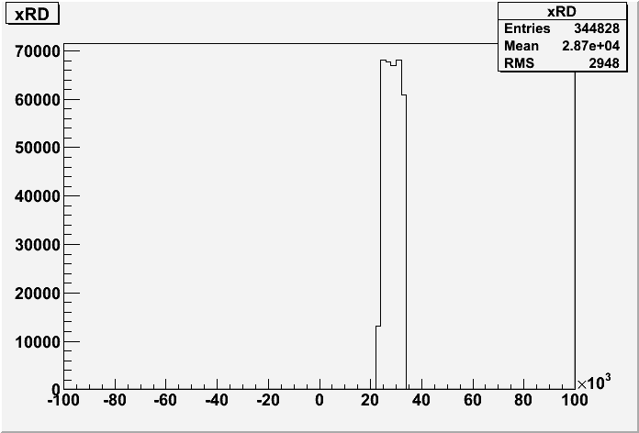
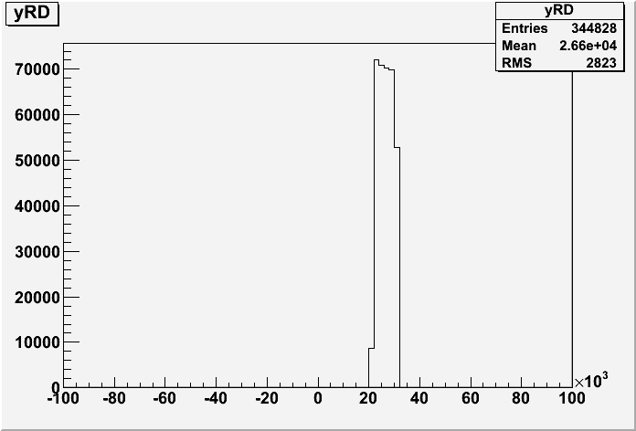
OpEmuRec: RawData event : 233225467 Microtracks x and y coordinates (µm) in the brick (10x10mm²)

Slide 24
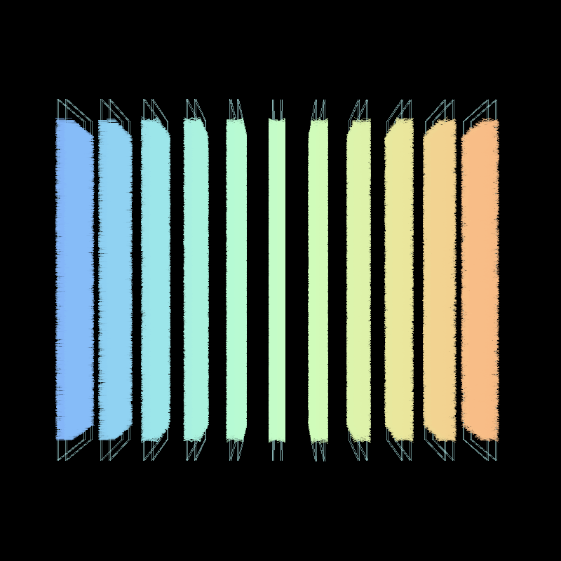
OpEmuRec: Align event : 233225467 21543 segments in 10x10mm²

Slide 25
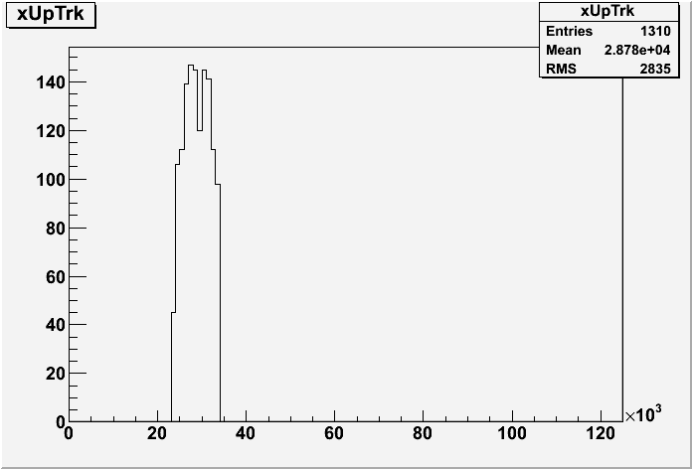
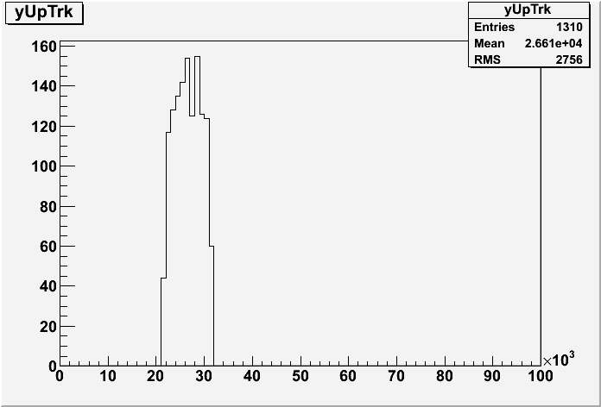
OpEmuRec: Track event : 233225467 1310 tracks in 10x10mm²

Slide 26
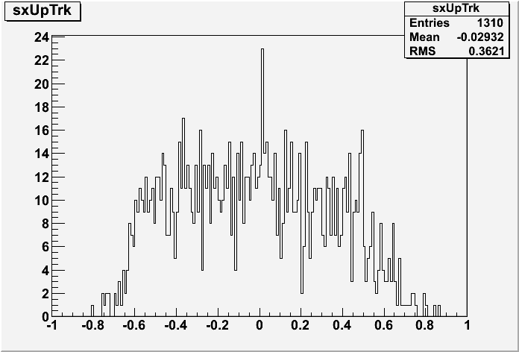
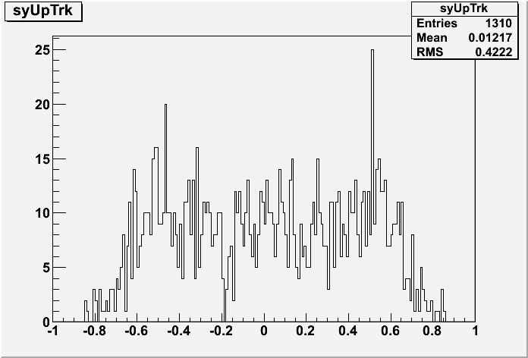
OpEmuRec: Track event : 233225467 1310 tracks in 10x10mm²

Slide 27
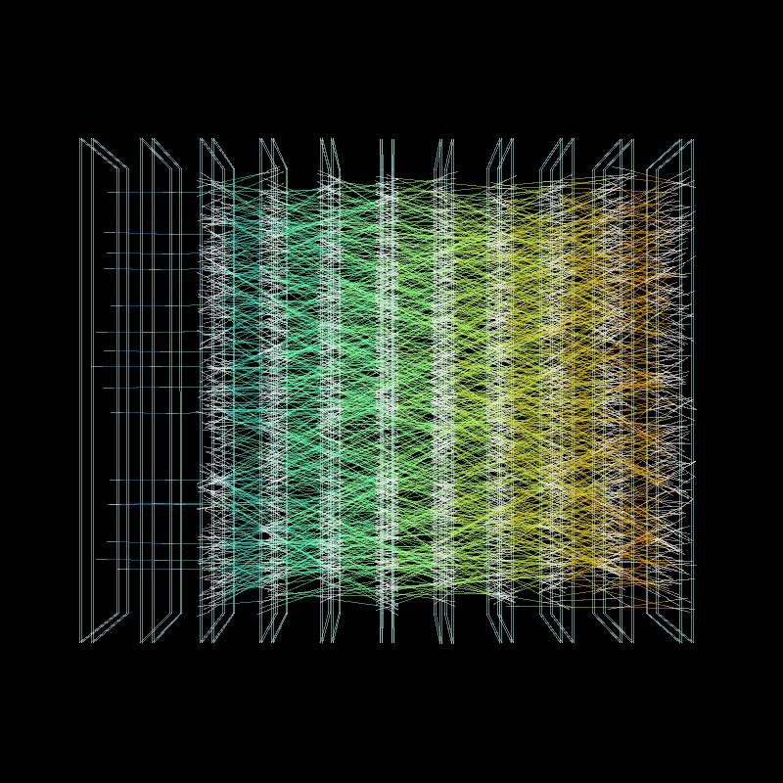
OpEmuRec: Track event : 233225467 1310 tracks in 10x10mm²

Slide 28
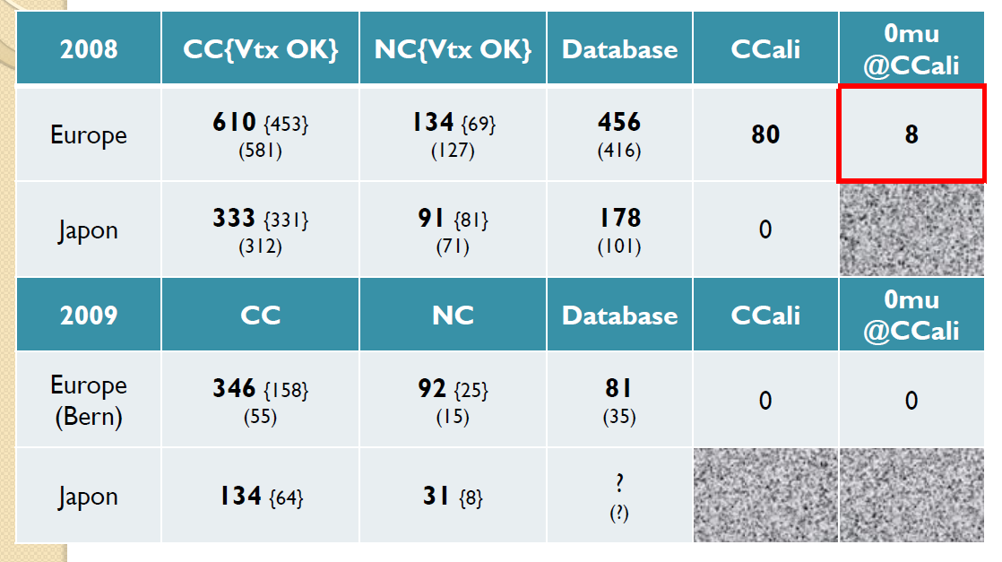
Data available from ccali DataBase

Slide 29
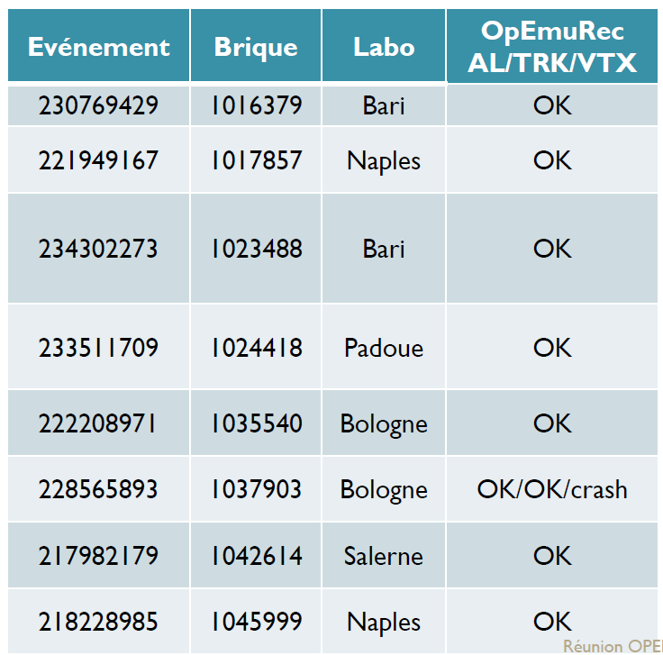
2008 0µ events available on ccali

Slide 30
outlook
Go on with the Shower algorithm implementation into OpEmuRec
In parallel run the MC to evaluate the efficiencies detailed in Frederic talk
More data in the DataBase will be welcome.

